Slide 1
컴퓨터정보실무
2014_조규상
Date. 2015.12.09

Slide 2
CONTENTS
ONE
TWO
THREE
데이터 수집
데이터 처리, 가공
분석 및 시각화

Slide 3
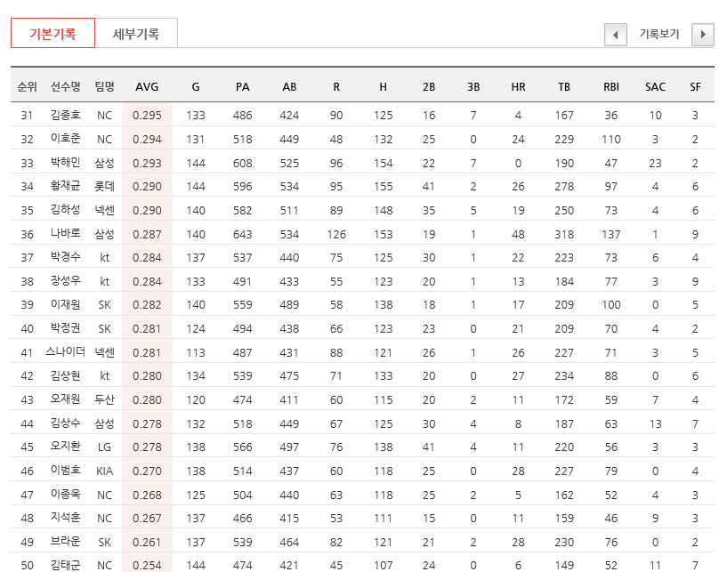
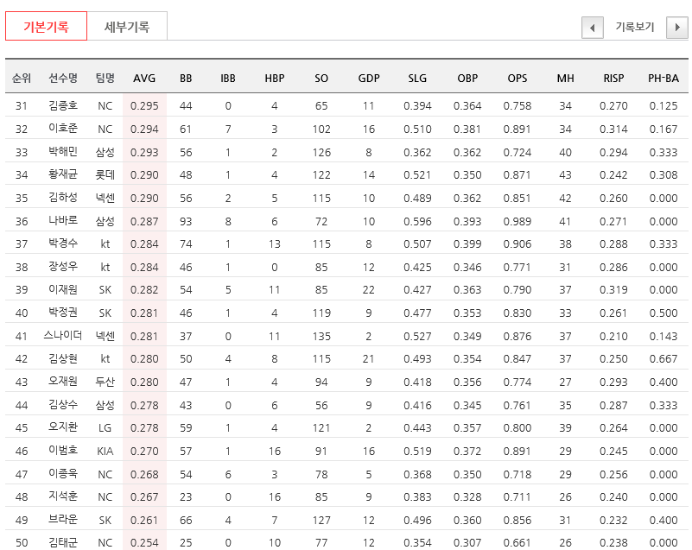
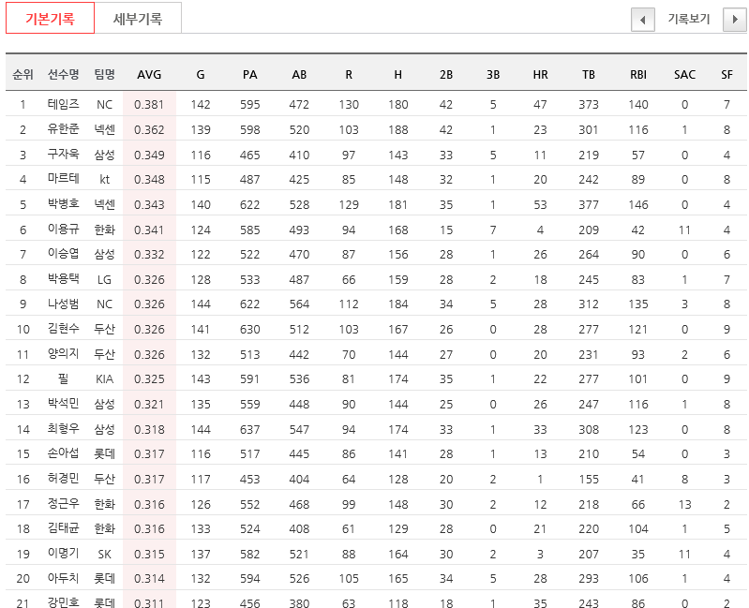
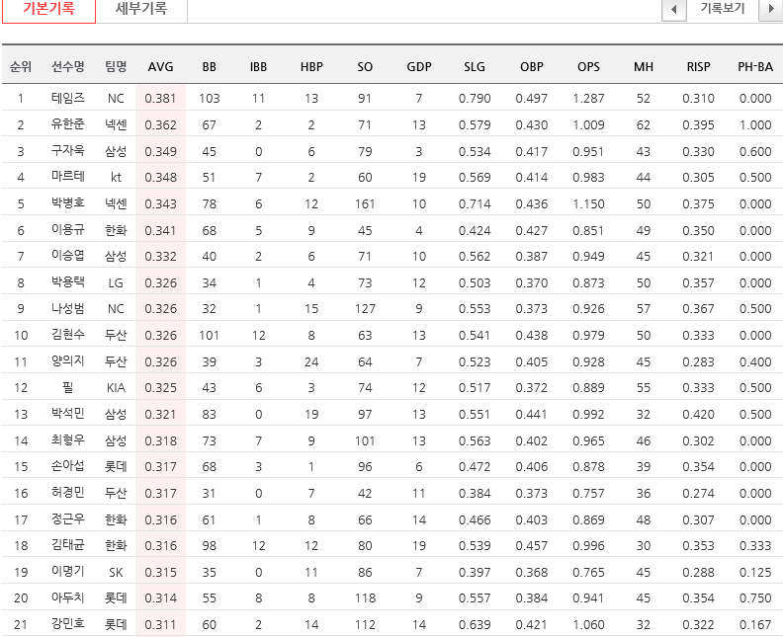
ONE
데이터 수집
KBO 공식 사이트의 기록실 에서 4페이지 분량의 기록들을 수집

Slide 4
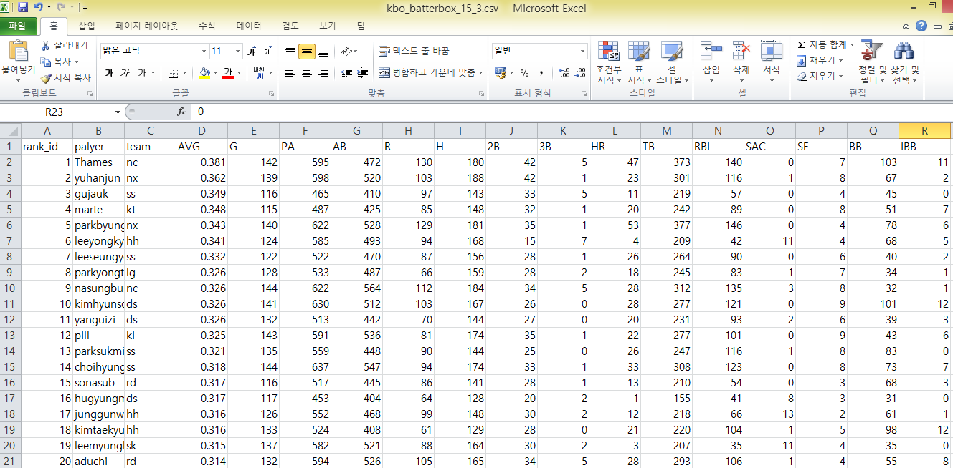
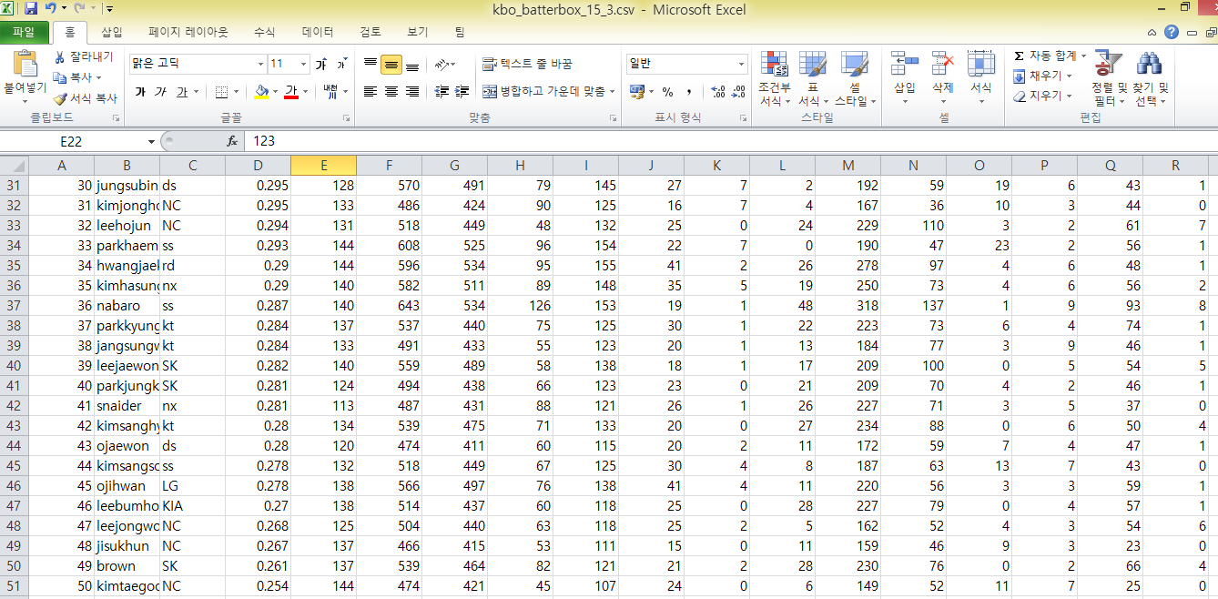
TWO
데이터 처리, 가공
KBO 사이트에서 가져온 기록들을 csv 파일로 만들기 위해
엑셀화 작업을 수행

Slide 5
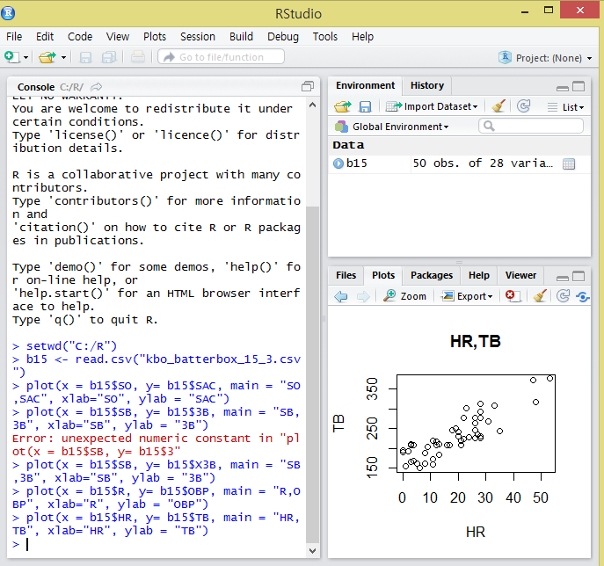
THREE
분석 및 시각화
엑셀화 작업을 마친 csv파일을 Rstudio에서 읽은 뒤 시각화를 위해 분포도 작업을 수행

Slide 6
THREE
분석 계획
1. 심리적 가설을 통해 두 지표를 비교하여 연관성을 분석
Ex) 삼진과 번트의 관계 -> 선구안이 나쁘고 욕심이 많은 타자일 수록 번트를 더 못 댈 것이다.
2. 필요한 능력이 비슷해 보이는 두 지표를 비교하여 분석
Ex) 도루와 3루타의 관계 -> 발이 빠른 타자일 수록 3루까지 갈 기회가 많기 때문에 3루타를 더욱 많이 칠 것이다.
3. 그 외 (평소에 궁금했던 것)
Ex) 삼진과 홈런의 관계 -> 홈런타자들은 스윙궤도가 크기 때문에 삼진이 많을 것이다.

Slide 7
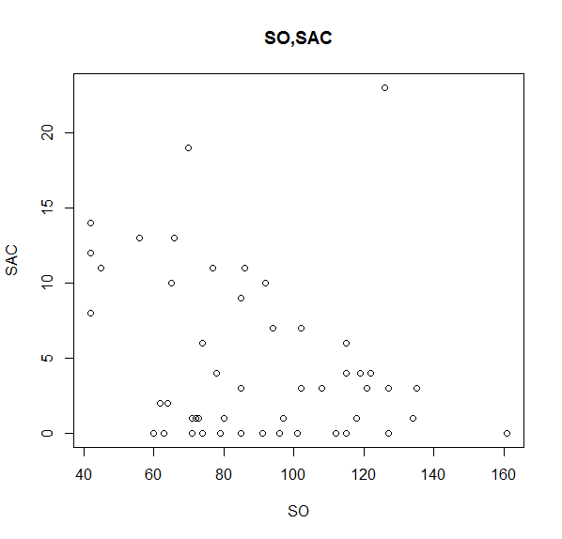
THREE
분석 결과 - 1
이상치(outlier)
분포도를 통해 분석한 결과 예상대로 선구안이 나쁘고 욕심이 많은 타자일 수록 번트를 더 못 대는 것을 확인할 수 있었다.
SO : 삼진
SAC : 희생번트

Slide 8
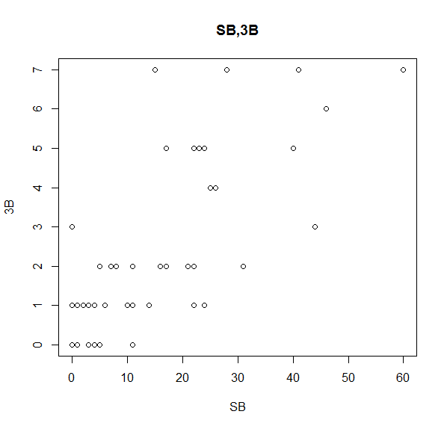
THREE
분석 결과 - 2
이상치(outlier)
두 번째 분석 역시 어느 정도 관련이 있는 것을 확인할 수 있었지만 특정 선수들(outlier)은 SB개수와 상관 없이 3B 개수가 많았다.
실제로 SB가 적은 선수들의 대부분이 적은 3B을 기록함
SB : 도루
3B : 3루타

Slide 9
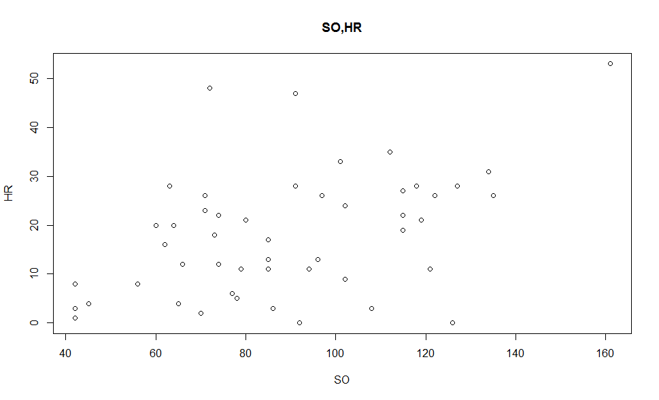
THREE
분석 결과 - 3
분석 결과 의외로
HR과 SO은 생각보다 연관성이 없는 것으로 분석됨
SO : 삼진
HR : 홈런

Slide 10
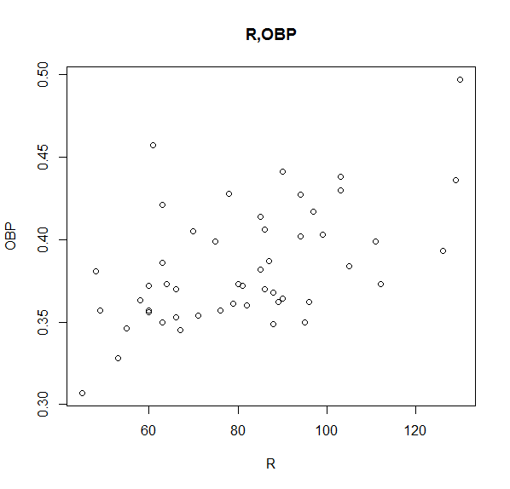
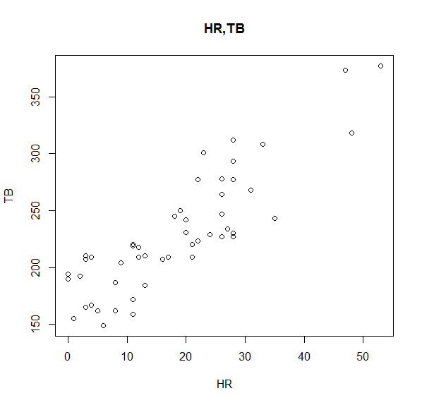
THREE
그 외 분석 결과
R : 득점
OBP : 출루율
HR : 홈런
TB : 루타

Slide 11
FOUR
프로젝트를 마치며
1. 직접 데이터를 수집하고 전처리하는 과정을 직접 해보니 해당 과정에서 많은 시간이 걸린다는 것을 알게 되었다.
2. 평소 연관성이 있는지 궁금했던 기록들을 R을 이용해 분석을 해 볼 수 있어서 좋은 경험이 되었다.

Slide 12

참고 사이트
KBO 공식 사이트 기록실
http://www.koreabaseball.com/Record/Player/HitterBasic/Basic1.aspx
http://www.koreabaseball.com/Record/Player/HitterBasic/Basic2.aspx

Slide 13

Thank’s for listening

